Slide 1

第二节
物质的量在化学实验中的应用

Slide 2

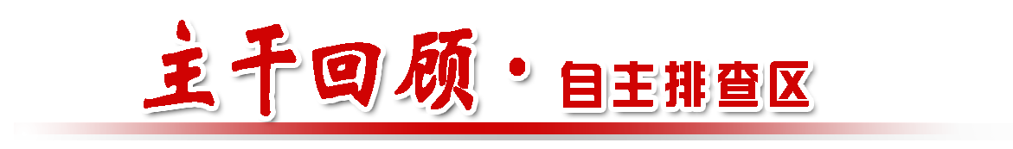

考纲 考情 | 三年11考 高考指数:★★★★☆
 | 1.了解溶液的含义。了解溶解度、饱和溶液的概念。 2.了解物质的量浓度的含义。 3.了解配制一定溶质质量分数、物质的量浓度溶液的方法。 4.了解溶液的组成,理解溶液中溶质的质量分数的概念并能进行有关计算。

Slide 3
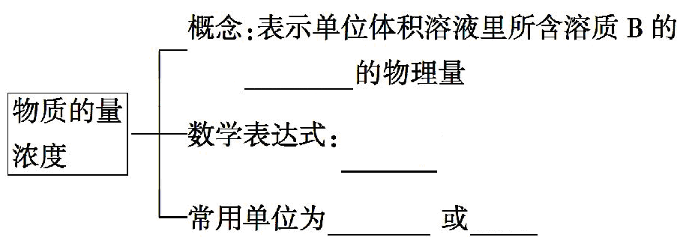
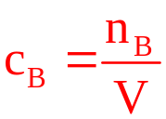
【知识梳理】
一、物质的量浓度
1.含义:
物质的量
mol·L⁻¹
mol/L

Slide 4
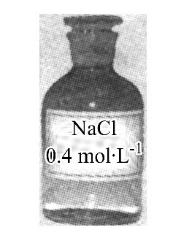
2.特点。
从如图试剂瓶中取出100 mL NaCl溶液，其物质的量浓度是
____________，含NaCl的质量为_____g。
0.4 mol·L⁻¹
2.34

Slide 5
二、一定物质的量浓度溶液的配制
1.主要仪器:
(1)托盘天平。
称量前先调零，称量时药品放在_____，砝码放在_____，读数精确到____g。
左盘
右盘
0.1

Slide 6
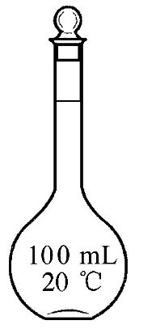
(2)容量瓶。
①构造及用途。
结构：细颈、梨形、平底玻璃容器，带磨口玻璃塞；
标志：温度、容积和_______；
规格：_______、_______、500 mL、1 000 mL等；
用途：配制一定物质的量浓度的溶液。
刻度线
100 mL
250 mL

Slide 7
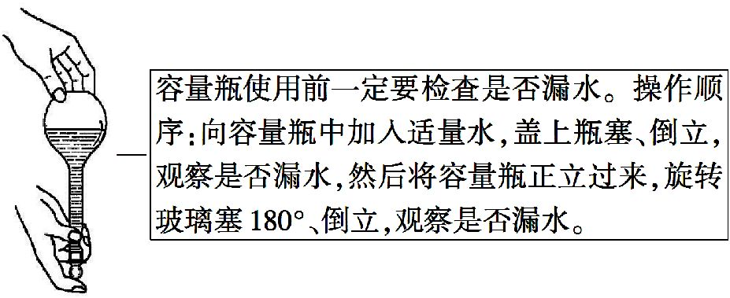
②查漏操作。
(3)其他仪器：量筒、烧杯、玻璃棒、_________等。
胶头滴管

Slide 8
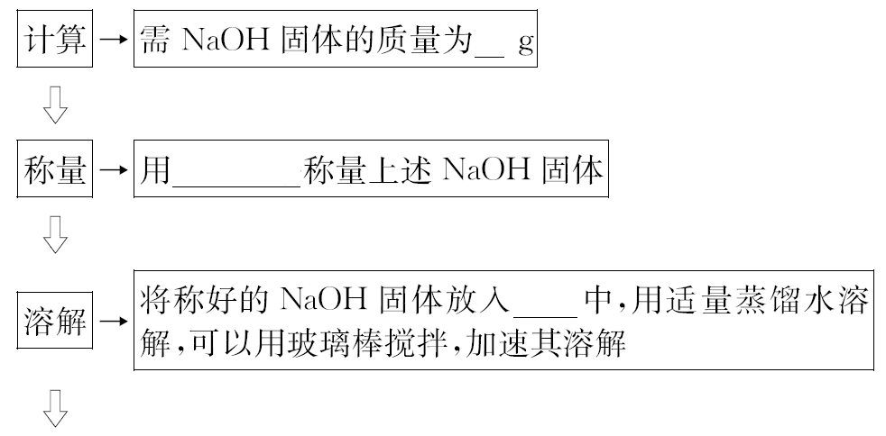
2.配制过程:
(以配制500 mL 1.00 mol·L⁻¹NaOH溶液为例)
20
托盘天平
烧杯

Slide 9
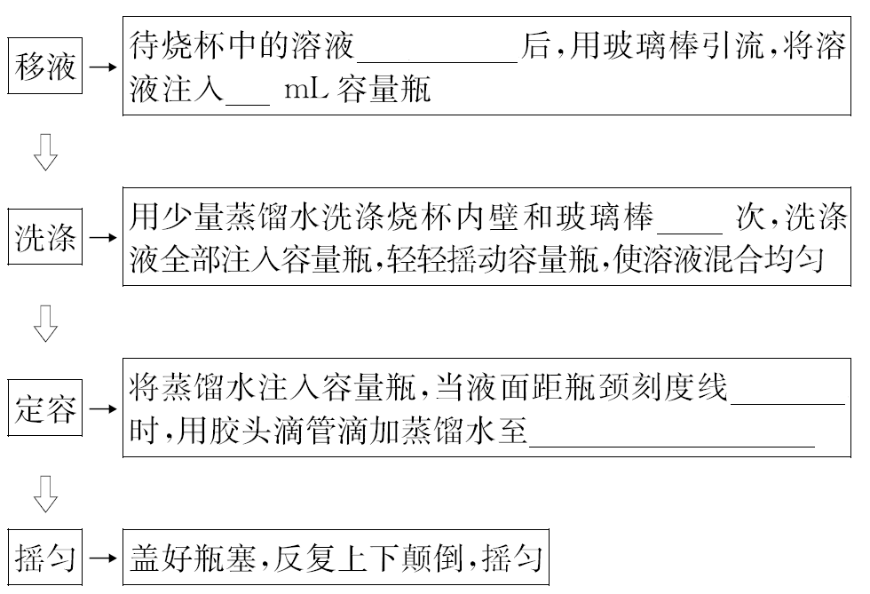
冷却至室温
500
2～3
1～2 cm
凹液面与刻度线相切

Slide 10
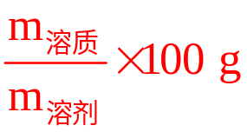
三、溶解度
1.固体的溶解度:
(1)概念:在一定温度下,某固体物质在__________(通常是水)里达
到_________时所溶解的质量,叫做这种物质在该溶剂里的溶解度,
其单位为“__”。
固体物质的溶解度(饱和溶液)S=
100 g溶剂
饱和状态
g

Slide 11
(2)影响因素。
①内因:物质的性质。
②外因:a.溶剂的影响(如NaCl易溶于水不易溶于汽油)。
b.温度的影响:升温,大多数固体物质的溶解度_____,少数物质却
_____,如_______;温度对NaCl溶解度影响不大。
增大
Ca(OH)₂
减小

Slide 12
2.气体的溶解度:
(1)概念:通常指该气体(其压强为101 kPa)在一定温度时溶解于1体积
水里达到饱和状态时气体的体积,常记为1∶x。如NH₃、HCl、SO₂、CO₂
等气体的溶解度分别为1∶700、1∶500、1∶40、1∶1。
(2)影响因素。
①内因:物质的性质。
②外因:气体溶解度的大小与_____和_____有关,_____升高,溶解度减
小;_____增大,溶解度增大。
温度
压强
温度
压强

Slide 13
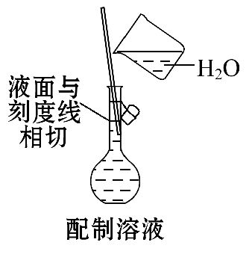
【小题快练】
1.【思考辨析】
(1)(2014·山东高考)配制溶液时按如图所示作定容操作。( )
【分析】定容操作时,应用胶头滴管逐滴滴加蒸馏水定容。
×

Slide 14
(2)将62 g Na₂O溶于水中,配成1 L溶液,所得溶质的物质的量浓度
为1 mol·L⁻¹。 ( )
【分析】62 g Na₂O与水反应生成NaOH 2 mol,所得溶质的物质的量浓度为2 mol·L⁻¹。
×

Slide 15
(3)1 L水中溶解5.85 g NaCl所形成的溶液的物质的量浓度是
0.1 mol·L⁻¹。 ( )
【分析】应是溶质溶于水后配制的溶液的体积为1 L,不是溶剂水的体积为1 L。
×

Slide 16
2.【教材研习】
(1)(RJ必修1·P17)将30 mL 0.5 mol·L⁻¹NaOH溶液加水稀释到
500 mL,关于稀释后的溶液叙述不正确的是 ( )
A.浓度为0.03 mol·L⁻¹
B.从中取出10 mL溶液,其浓度为0.03 mol·L⁻¹
C.含NaOH 0.6 g
D.从中取出10 mL溶液,含NaOH 0.015 mol

Slide 17
【解析】选D。溶液稀释前后溶质的物质的量不变。从一定物质的量浓度的溶液中取出任意体积的溶液,其浓度不变,但所含溶质的物质的量或质量因体积的不同而不同。

Slide 18
(2)(LK必修1·P27)将106 g Na₂CO₃溶于1 L水所得溶液与1 mol Na₂CO₃溶于水稀释成1 L的溶液相比,下列各量一定相等的是 ( )
A.物质的量浓度 B.溶质的质量
C.溶液的体积 D.质量分数
【解析】选B。两份溶液中溶质Na₂CO₃的量相同,但前者溶液的体积不是1 L,故物质的量浓度、质量分数不同。

Slide 19
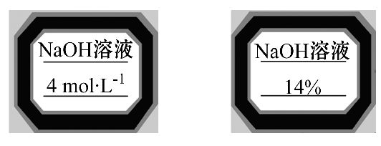
(3)(LK必修1·P29)如图是实验室配制好的两瓶NaOH溶液的标签(14%的NaOH溶液的密度为1.14 g·cm⁻³)。
14%的NaOH溶液的物质的量浓度及从瓶中取出20 mL该溶液中含有溶质的质量分别是 ( )
A.4.0 mol·L⁻¹ 3.2 g B.2.0 mol·L⁻¹ 3.2 g
C.4.0 mol·L⁻¹ 6.4 g D.2.0 mol·L⁻¹ 6.4 g

Slide 20
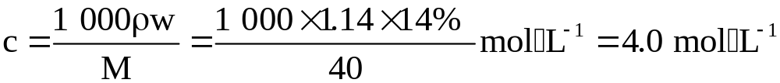
【解析】选A。根据 ,
20 mL该溶液含有溶质的质量是0.02 L×4.0 mol·L⁻¹×40 g·mol⁻¹=
3.2 g。

Slide 21
(4)(LK必修1·P29)配制250 mL 4.00 mol·L⁻¹NaOH溶液的步骤如下:
a.计算所需NaOH固体的质量。
b.称量NaOH固体。
c.将烧杯中的溶液注入容量瓶,并用少量蒸馏水洗涤玻璃棒和烧杯内壁2～3次,洗涤液也注入容量瓶。
d.用适量蒸馏水溶解称量好的NaOH固体,冷却。
e.盖好瓶塞,反复上下颠倒,摇匀。

Slide 22
f.继续向容量瓶中注入蒸馏水至刻度线下1～2 cm时,改用胶头滴管滴加蒸馏水至凹液面与刻度线相切。
上述步骤的正确操作顺序是 ( )
A.adbcfe B.abdfce C.badcfe D.abdcfe
【解析】选D。根据计算、称量、溶解、移液、洗涤、定容、摇匀的顺序排列,应为abdcfe。

Slide 23
(5)(SJ必修1·P26)将足量澄清石灰水加入250 mL碳酸钠溶液中,过滤、干燥后得到10 g沉淀。此碳酸钠溶液中c(Na⁺)为 ( )
A.0.4 mol·L⁻¹ B.0.8 mol·L⁻¹
C.0.2 mol·L⁻¹ D.1.6 mol·L⁻¹
【解析】选B。根据碳原子守恒可得,n(Na₂CO₃)=n(CaCO₃)=
10 g/100 g·mol⁻¹=0.1 mol,c(Na⁺)=n(Na⁺)/V=0.1 mol×
2/0.25 L=0.8 mol·L⁻¹。

Slide 24
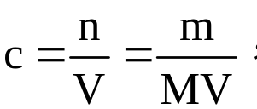
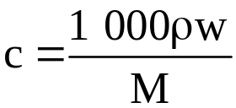
【速记卡片】
1.熟记溶液配制步骤和主要仪器:
(1)步骤:计算→称量→溶解→移液→洗涤→定容→摇匀。
(2)主要仪器:量筒或托盘天平、烧杯、玻璃棒、容量瓶、胶头滴管。
2.明确误差分析依据:
牢记 分析n和V的变化。
3.熟练应用一个换算公式:

Slide 25
4.溶液稀释定律(守恒观点):
(1)溶质的质量在稀释前后保持不变,即m₁w₁=m₂w₂。
(2)溶质的物质的量在稀释前后保持不变,即c₁V₁=c₂V₂。
(3)溶液质量守恒,m(稀)=m(浓)+m(水)。

Slide 26


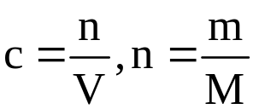
考点一 物质的量浓度的计算
1.基本计算公式:
其中,n为溶质的物质的量,m为溶质的质量,M为溶质的摩尔质量,c为溶质的物质的量浓度,V为溶液的体积。

Slide 27
2.两个计算关键:
(1)正确判断溶液的溶质并计算其物质的量。
①与水发生反应生成新的物质，如Na、Na₂O、Na₂O₂ NaOH，SO₃
H₂SO₄，NO₂ HNO₃等。
②含结晶水的物质：CuSO₄·5H₂O→CuSO₄，Na₂SO₄·10H₂O→Na₂SO₄。
③特殊物质:如NH₃溶于水后溶质为NH₃·H₂O,但计算浓度时仍以NH₃作为溶质。
水
水
水

Slide 28

(2)准确计算溶液的体积,不能用水的体积代替溶液体积,应根据
V= 计算。

Slide 29
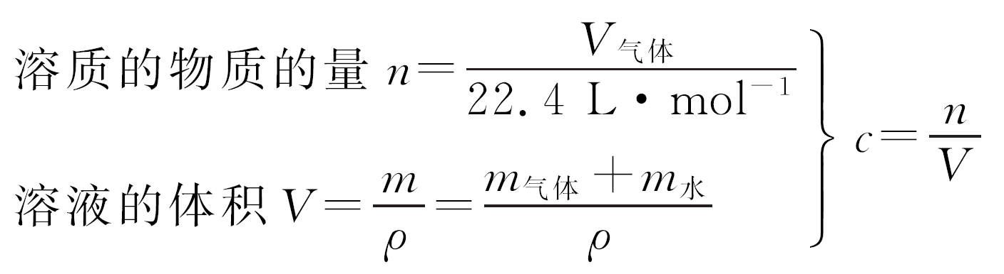
3.四个计算角度:
角度1 标准状况下,气体溶质的物质的量浓度的计算

Slide 30
角度2 溶液中溶质的质量分数与物质的量浓度的换算
计算公式: (c为溶质的物质的量浓度,单位mol·L⁻¹,ρ为溶液的密度,单位g·cm⁻³,w为溶质的质量分数,M为溶质的摩尔质量,单位g·mol⁻¹)。

Slide 31
角度3 溶液稀释和同种溶质的溶液混合的计算
(1)溶液稀释。
①溶质的质量在稀释前后保持不变,即m₁w₁=m₂w₂。
②溶质的物质的量在稀释前后保持不变,即c₁V₁=c₂V₂。
③溶液质量守恒,m(稀)=m(浓)+m(水)(体积一般不守恒)。
(2)溶液混合。
混合前后:c₁V₁+c₂V₂=c_{混}V_{混},据此可进行相关计算。

Slide 32
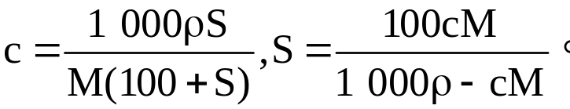
角度4 物质的量浓度(c)与溶解度(S)的换算
若某饱和溶液的密度为ρg·cm⁻³,溶质的摩尔质量为Mg·mol⁻¹,溶解度为Sg,则物质的量浓度与溶解度的表达式分别为

Slide 33
【高考警示】
(1)物质的量浓度中溶液体积的单位是L,根据密度计算溶液体积的单位一般是mL,要注意单位的换算。
(2)溶液稀释或混合时,溶液的体积一般不可直接相加,而是应根据溶液的质量和密度求算。
(3)应用物质的量浓度进行计算时,要注意质量守恒和电荷守恒的应用。

Slide 34
【典题】将24.0 g NaOH固体溶于水配成100 mL溶液^{①}，其密度为1.20 g·mL⁻¹。
(1)该溶液中NaOH的物质的量浓度为_________。
(2)该溶液中NaOH质量分数^{②}为_______。
(3)从该溶液中取出10 mL^{③}，其中NaOH的物质的量浓度为________，NaOH的质量分数为_____，溶液的密度为_______，含NaOH的质量为________，含NaOH的物质的量为_______。
(4)将取出的10 mL溶液加水稀释^{④}到100 mL，稀释后溶液中NaOH的物质的量浓度为__________。

Slide 35
【典题剖析】抽丝剥茧 溯本求源
关键信息 | 信息分析与迁移
信息① | 溶液体积而不是溶剂体积
信息② | 根据概念寻找相关量
信息③ | 溶液具有均一性,体积不同但浓度、密度相同,溶质的量不同
信息④ | 稀释过程中溶质的量不变

Slide 36
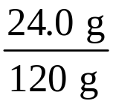
【解析】(1)24.0 g NaOH的物质的量为24.0 g /40 g·mol⁻¹=
0.60 mol,c(NaOH)=0.60 mol÷0.1 L=6.0 mol·L⁻¹。
(2)100 mL NaOH溶液的质量为100 mL×1.20 g·mL⁻¹=120 g;NaOH
的质量分数为 ×100%=20%。
(3)溶液具有均一性,所以取出的10 mL溶液与原100 mL溶液相
比,NaOH的质量分数和溶液的密度及物质的量浓度均相同,但NaOH
的质量和物质的量均为原来的1/10。

Slide 37
(4)这10 mL溶液中,NaOH的物质的量浓度为6.0 mol·L⁻¹,稀释到
100 mL以后,NaOH的物质的量浓度减小为6.0 mol·L⁻¹÷10=
0.60 mol·L⁻¹。
答案:(1)6.0 mol·L⁻¹ (2)20% (3)6.0 mol·L⁻¹ 20%
1.20 g·mL⁻¹ 2.40 g 0.060 mol (4)0.60 mol·L⁻¹

Slide 38

【针对训练】
1.(双选)(2015·梅州模拟)下列关于物质的量浓度表述正确的
是 ( )
A.0.2 mol·L⁻¹Na₂SO₄溶液中含有 物质的量为0.2 mol
B.50 mL 2 mol·L⁻¹NaCl溶液和100 mL 0.5 mol·L⁻¹MgCl₂溶液中,Cl⁻的物质的量浓度之比为2∶1
C.用1 L水吸收22.4 L氯化氢(标准状况下)所得盐酸的浓度是
1 mol·L⁻¹
D.10 g 98%的硫酸(密度为1.84 g·cm⁻³)与10 mL 18.4 mol·L⁻¹的硫酸的浓度是相同的

Slide 39
【解析】选B、D。A、硫酸钠溶液的体积未知,所以硫酸根离子的物
质的量无法计算,错误;B、氯化钠溶液中氯离子的物质的量浓度是
2 mol·L⁻¹,氯化镁溶液中氯离子的物质的量浓度是0.5 mol·L⁻¹×
2=1 mol·L⁻¹,正确;C、标准状况下22.4 L氯化氢气体的物质的量是
1 mol,而1 L水吸收1 mol HCl得到的溶液的体积不是1 L,所以盐酸
的浓度不是1 mol·L⁻¹,错误;D、98%的硫酸溶液的物质的量浓度是
1 000 mL·L⁻¹×1.84 g·cm⁻³×98%/98 g·mol⁻¹=18.4 mol·L⁻¹,所
以与10 mL 18.4 mol·L⁻¹的硫酸的浓度是相同的,正确。

Slide 40
2.已知某温度时饱和NaOH溶液中溶质的质量分数为A%,该饱和溶液的密度为ag·cm⁻³,则
(1)在500 mL上述溶液中含有NaOH的质量为 。
(2)上述饱和溶液中NaOH的物质的量浓度为 。
(3)在100 mL水中溶解NaOH至质量分数为A%时,溶液的体积为
L。

Slide 41
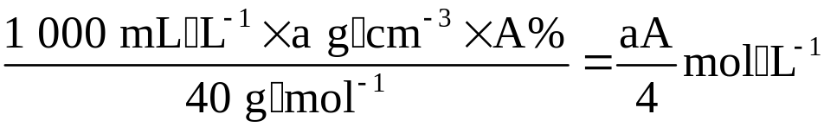
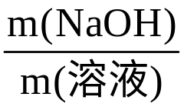
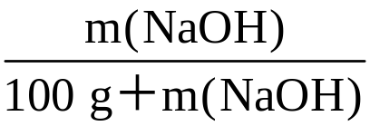
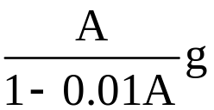
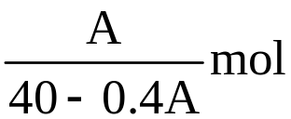
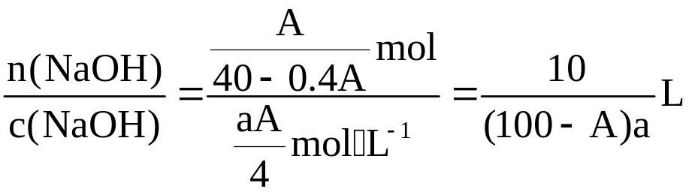
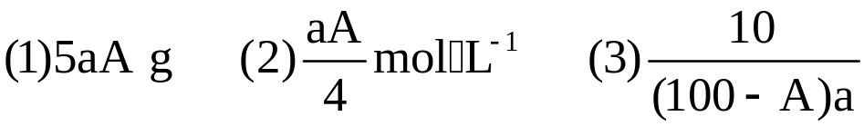
【解析】(1)m(NaOH)=500 mL×ag·cm⁻³×A%=5aAg
(2)c(NaOH)=
(3)由w= ×100%有
×100%=A%
即m(NaOH)=
n(NaOH)=
V(溶液)=
答案：

Slide 42
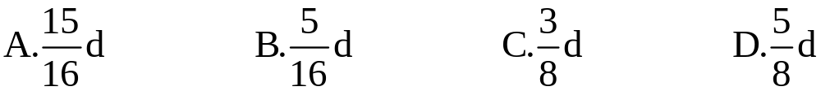
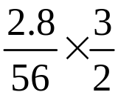
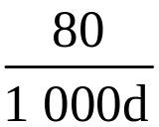
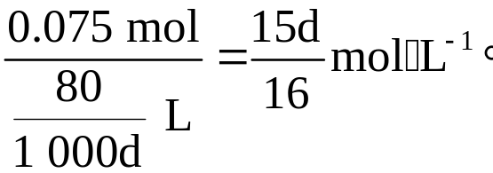
【加固训练】1.(2015·中山模拟)在80 g密度为dg·cm⁻³的硫酸铁
溶液中,含有2.8 g Fe³⁺,则此溶液中 的物质的量浓度为(单位
为mol·L⁻¹)（ ）
【解析】选A。根据Fe₂(SO₄)₃的电离方程式：Fe₂(SO₄)₃====2Fe^{3＋}＋
3 ，可得溶液中含n( )= =0.075（mol），溶液的体
积V= （L），因此c( )=

Slide 43
2.有Na₂SO₄和Fe₂(SO₄)₃的混合溶液,已知其中Fe³⁺的物质的量浓度为0.4 mol·L⁻¹, 的物质的量浓度为0.7 mol·L⁻¹,则此溶液中Na⁺的物质的量浓度为 ( )
A.0.1 mol·L⁻¹ B.0.15 mol·L⁻¹
C.0.2 mol·L⁻¹ D.0.25 mol·L⁻¹

Slide 44
【解析】选C。根据电荷守恒可知,混合溶液中Na⁺、Fe³⁺所带的正电
荷总数等于 所带的负电荷总数,于是有c(Na⁺)×1+c(Fe³⁺)×3=
c( )×2,即c(Na⁺)+3×0.4 mol·L⁻¹=2×0.7 mol·L⁻¹,解得c(Na⁺)=0.2 mol·L⁻¹。

Slide 45
考点二 一定物质的量浓度溶液的配制及误差分析
1.溶液配制过程要重点关注的四个数据:
数 据 | 要求或解释
药品的质量 | 实验室中一般用托盘天平称量药品,而托盘天平只能精确到0.1 g,所以记录数据时只能保留小数点后一位数字,如所需NaCl的质量为5.9 g,不能写为5.85 g

Slide 46
数 据 | 要求或解释
容量瓶的规格 | (1)选择容量瓶的规格时应该与所配溶液体积相等,无合适规格容量瓶时,则选容积稍大一点的,如需用480 mL某溶液,则应该选择500 mL容量瓶。 (2)回答问题时应指明所选容量瓶的规格,如回答 “500 mL容量瓶”时,不能只回答“容量瓶”
洗涤烧杯2～3次 | 移液时洗涤烧杯2～3次是为了确保溶质全部转移入容量瓶中,否则会导致溶液浓度偏低

Slide 47
数 据 | 要求或解释
液面离容量瓶颈刻度线下1～2 cm | 定容时,当液面离容量瓶颈刻度线下1～2 cm时,应该改用胶头滴管滴加,否则容易导致液体体积超过刻度线,超过刻度线应重新配制

Slide 48
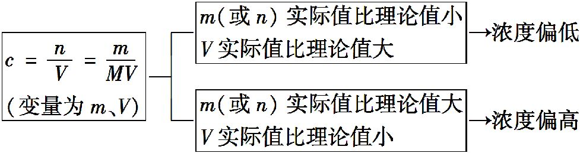
2.溶液配制过程中的误差分析:
(1)依据。

Slide 49
(2)误差分析(以配制NaOH溶液为例)。
能引起误差的一些操作 | 影响因素 |  | 对c/mol·L⁻¹ 的影响结果
 | m | V
砝码与物品颠倒(使用游码) | 减小 | — | 偏 低
称量时间过长 | 减小 | —
NaOH放在滤纸上称量 | 减小 | —
向容量瓶移液时有少量液体溅出 | 减小 | —
未洗涤烧杯和玻璃棒 | 减小 | —
定容时，水多用滴管吸出 | 减小 | —
定容摇匀后液面下降再加水 | — | 增大
定容时仰视读数 | — | 增大

Slide 50
能引起误差的一些操作 | 影响因素 |  | 对c/mol·L⁻¹ 的影响结果
 | m | V
砝码沾有其他物质或已生锈 | 增大 | — | 偏高
溶液未冷却至室温就注入容量瓶定容 | — | 减小
定容时俯视读数 | — | 减小
称量前小烧杯内有水 | — | — | 不变
定容后经振荡、摇匀，静置液面下降 | — | —

Slide 51
【典题】(2015·昆明模拟)配制480 mL^{①}0.5 mol·L⁻¹的NaOH溶液，试回答下列问题：
(1)选择仪器。完成本实验所必需的仪器^{②}有：托盘天平(精确到
0.1 g)、药匙、烧杯、玻璃棒、________、________等。
(2)计算。需要NaOH固体的质量为_______。
(3)称量。
①称量过程中NaOH固体应放于小烧杯中并放在天平的_______(填“左盘”或“右盘”)。

Slide 52
②某学生先用托盘天平称量一个小烧杯的质量,称量前把游码放在标尺的零刻度处,天平静止时发现指针在分度盘的偏右位置,说明此时左边质量_____(填“大于”或“小于”)右边。假定最终称得小烧杯的质量为______(填“32.6 g”或“32.61 g”)，请用“↓”表示在托盘上放上砝码，“↑”表示从托盘上取下砝码的称量过程^{③}，并在下图中标尺上画出游码的位置(画“△”表示)。
砝码质量/g | 50 | 20 | 20 | 10 | 5
称量(取用砝码过程)

Slide 53

标尺：
(4)溶解、冷却。该步实验中需要使用玻璃棒，作用是__________。
(5)转移、洗涤。在转移时应使用____引流，洗涤烧杯2～3次是为了
________________________。
(6)定容、摇匀。定容的操作是________________________。

Slide 54
(7)某学生实际配制NaOH溶液的浓度为0.48 mol·L^{-1④}，原因可能是________(填字母)。
A.使用滤纸称量氢氧化钠固体
B.容量瓶中原来存有少量蒸馏水
C.溶解后的烧杯未经多次洗涤

Slide 55
【典题剖析】抽丝剥茧 溯本求源
关键信息 | 信息分析与迁移
信息① | 配制480 mL溶液必须选用500 mL容量瓶,计算溶质的质量时按500 mL计算
信息② | 按配制步骤有序分析所需仪器
信息③ | 砝码取用按“先大后小再游码”的原则
信息④ | 配制浓度偏小,分析偏小的原因

Slide 56
【解析】(1)配制480 mL的NaOH溶液应用500 mL的容量瓶,定容时还需要胶头滴管。
(2)需要NaOH固体的质量为0.5 L×0.5 mol·L⁻¹×40 g·mol⁻¹=
10.0 g。
(3)称量时,左盘放NaOH固体,右盘放砝码,也就是左物右码;天平静止时指针偏右,说明右边质量大,左边质量小,称量时加砝码的顺序由大到小,精确度为0.1 g,所以小烧杯的质量应为32.6 g。

Slide 57
(4)玻璃棒的作用通常为搅拌和引流,在溶解过程中的作用是搅拌,加速溶解。
(5)在转移时要用玻璃棒引流,并洗涤烧杯和玻璃棒2～3次,目的是保证溶质全部转移至容量瓶中。
(6)定容时,要注意刻度线应与液体的凹液面最低处相切。
(7)配制的NaOH溶液浓度偏低,可能是用滤纸称量时纸上留有少量NaOH,也可能是未经多次洗涤烧杯,造成NaOH质量减小等,容量瓶中原来存有少量蒸馏水,并不影响配制结果的准确性。

Slide 58

答案:(1)胶头滴管 500 mL容量瓶 (2)10.0 g
(3)①左盘 ②小于 32.6 g
(4)搅拌,加速溶解
(5)玻璃棒 保证溶质全部转移至容量瓶中
砝码质量/g | 50 | 20 | 20 | 10 | 5
称量(取用砝码过程) | ↓↑ | ↓ | ↓↑ | ↓ | ↓↑

Slide 59
(6)向容量瓶中加入蒸馏水至距刻度线1～2 cm时,改用胶头滴管滴加蒸馏水至液体的凹液面最低处和刻度线相切
(7)A、C

Slide 60
【针对训练】
1.(2015·江门模拟)实验室需要配制2 mol·L⁻¹的NaCl溶液450 mL,配制时应选用的容量瓶的规格和称取的质量分别是 ( )
A.450 mL,52.65 g B.任意规格,52.65 g
C.500 mL,58.5 g D.1 000 mL,117 g
【解析】选C。实验室需要配制2 mol·L⁻¹的NaCl溶液450 mL,则应
配制500 mL的2 mol·L⁻¹的氯化钠溶液,所以NaCl的质量是0.5 L×
2 mol·L⁻¹×58.5 g·mol⁻¹=58.5 g,所以答案选C。

Slide 61
2.(2015·宁波模拟)配制一定物质的量浓度的NaOH溶液时,使所配制的溶液浓度偏小的操作是 ( )
①烧杯中NaOH溶液移入容量瓶后没有洗涤烧杯
②定容后摇匀,发现液面低于刻度线,再滴加蒸馏水至刻度线
③实验用的容量瓶洗净后未干燥,里面含有少量水
④定容时俯视
A.①② B.③④ C.①③ D.②④

Slide 62
【解析】选A。①没有洗涤烧杯导致溶质不能全部转入容量瓶,结果偏低;②定容后再滴加蒸馏水至刻度线,结果偏低;③实验用的容量瓶洗净后未干燥,对结果无影响;④定容时俯视,导致溶液体积偏小,结果偏大。

Slide 63
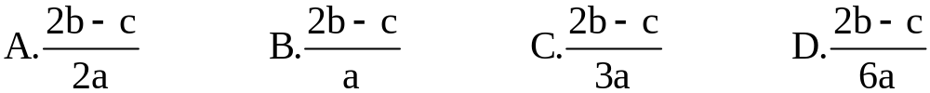
【加固训练】(2015·长沙模拟)在aL Al₂(SO₄)₃和(NH₄)₂SO₄的混合溶
液中加入bmol BaCl₂,恰好使溶液中的 完全沉淀;如加入足量强碱并
加热可得到cmol NH₃,则原溶液中的Al³⁺浓度(mol·L⁻¹)为 ( )

Slide 64
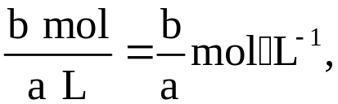

【解析】选C。由混合溶液中加入b mol BaCl₂，恰好使溶液中的
完全沉淀，则
+ Ba²⁺====BaSO₄↓
b mol b mol
c（ ）=
由加入足量强碱并加热可得到c mol NH₃，则
+ OH⁻ NH₃↑+H₂O
c mol c mol
△
====

Slide 65
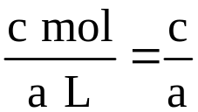


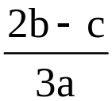
c（ ）= mol·L⁻¹,又因为溶液不显电性，设原溶液中的
Al³⁺浓度为x，由电荷守恒可知，x×3+ mol·L⁻¹×1= mol·L⁻¹
×2,解得x= mol·L⁻¹。

Slide 66

一定物质的量浓度溶液的配制
【高考真题】高考是这样考查的
1.判断下列有关仪器的使用方法或实验操作是否正确。
(1)(2014·新课标全国卷Ⅰ节选)洗净的锥形瓶和容量瓶可以放进烘箱中烘干。 ( )
(2)(2014·新课标全国卷Ⅰ节选)用容量瓶配溶液时,若加水超过刻度线,立即用滴管吸出多余液体。 ( )

Slide 67
(3)(2013·山东高考)利用实验器材(省略夹持装置)烧杯、玻璃
棒、胶头滴管、容量瓶,能完成的相应实验是用固体NaCl配制
0.5 mol·L⁻¹的溶液。 ( )

Slide 68
【解析】(1)×。容量瓶有适用温度,洗净的容量瓶不能放进烘箱中烘干,否则会影响其准确度。(2)×。用容量瓶配溶液时,若加水超过刻度线,应重新配制。(3)×。配制NaCl溶液,还需要托盘天平。

Slide 69
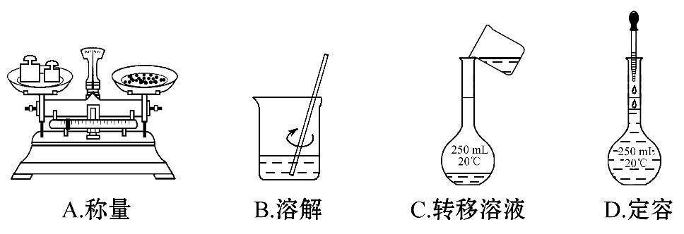
2.(2013·江苏高考)用固体样品配制一定物质的量浓度的溶液,需经过称量、溶解、转移溶液、定容等操作。下列图示对应的操作规范的是 ( )

Slide 70
【解析】选B。称量固体时,应遵循“左物右码”的原则,A错误;搅拌用玻璃棒可以加快溶解速度,B正确;向容量瓶中转移溶液时应用玻璃棒引流,C错误;定容时胶头滴管不能伸入容量瓶中,D错误。

Slide 71
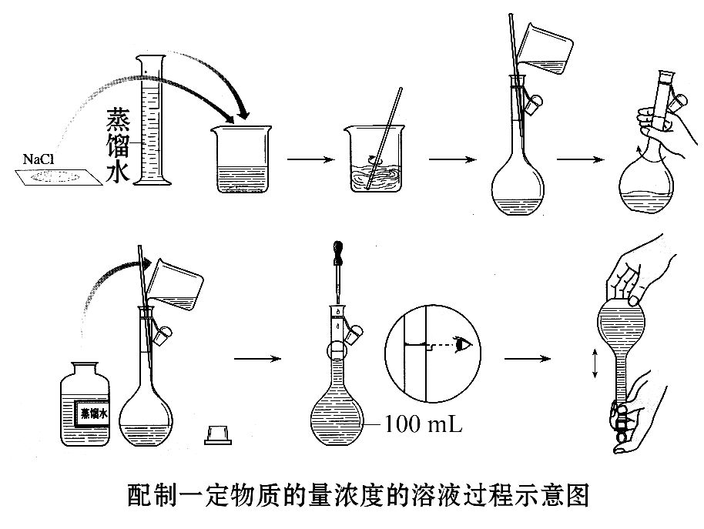
【教材原型】教材是这样讲述的

Slide 72
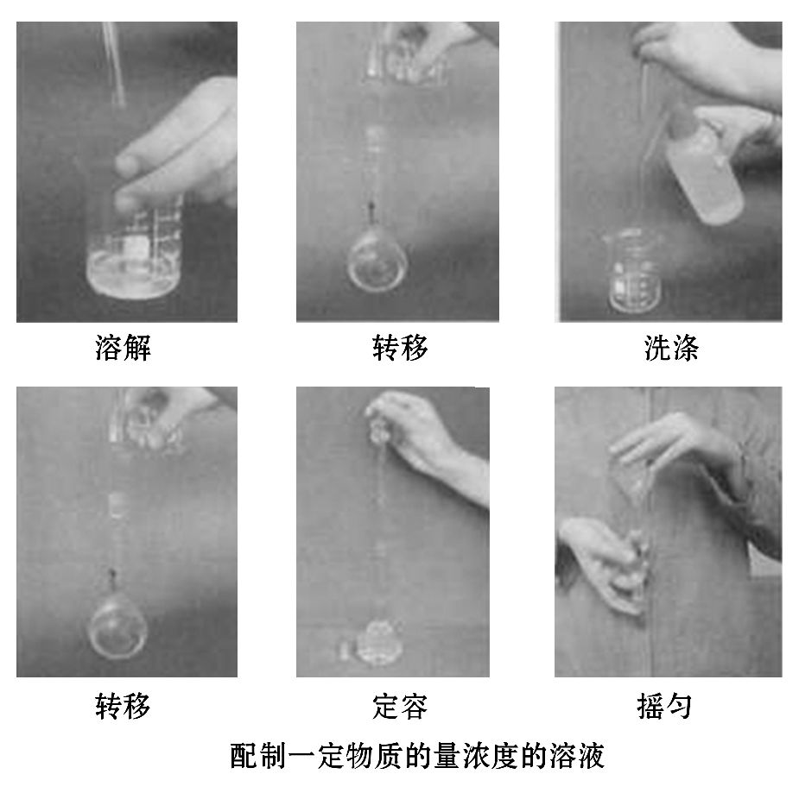

Slide 73
【探究归纳】名师是这样总结的
1.溶液配制考查方式:从复杂的配制过程中,抽取重要的步骤与操作,对溶液的配制进行重点考查。一般常考点有:(1)容量瓶的选用,(2)补充漏掉的仪器,(3)选填操作,如洗涤、定容等。
2.容量瓶用于配制溶液,可准确测量一定体积液体,另外量筒、滴定管、移液管均可用于测量溶液体积,但量筒属于粗量仪器,不如滴定管、移液管精确。

Slide 74
3.溶液配制时的注意事项:
(1)定容、摇匀后液面下降,不能继续滴加蒸馏水,否则结果会偏低。
(2)配制一定物质的量浓度的溶液是将一定质量或体积的溶质按溶液的体积在选定的容量瓶中定容,因而完全不需要计算水的用量。
(3)配制NaOH溶液时,必须用小烧杯快速称量NaOH固体,因为NaOH易吸水,且易与空气中的CO₂反应。

Slide 75
(4)配制溶液时切不可直接将溶质倒入容量瓶中,更不可在容量瓶中进行化学反应。
(5)溶液转移至容量瓶时,要用玻璃棒引流,玻璃棒下端应放到刻度线以下。

Slide 76
【考题大猜想】专家是这样预测的
1.(双选)实验室里需要用480 mL 0.1 mol·L⁻¹的硫酸铜溶液,若选取500 mL容量瓶进行配制,以下操作正确的是 ( )
A.称取7.68 g硫酸铜,加入500 mL水
B.称取12.0 g胆矾配成500 mL溶液
C.称取8.0 g硫酸铜配成500 mL溶液
D.称取12.5 g胆矾配成500 mL溶液

Slide 77
【解析】选C、D。若用硫酸铜配制,需要硫酸铜的质量为m=cVM=
0.1 mol·L⁻¹×0.5 L×160 g·mol⁻¹=8 g;若用胆矾配制,需要胆
矾的质量为m=cVM=0.1 mol·L⁻¹×0.5 L×250 g·mol⁻¹=12.5 g;
故C、D项正确。

Slide 78
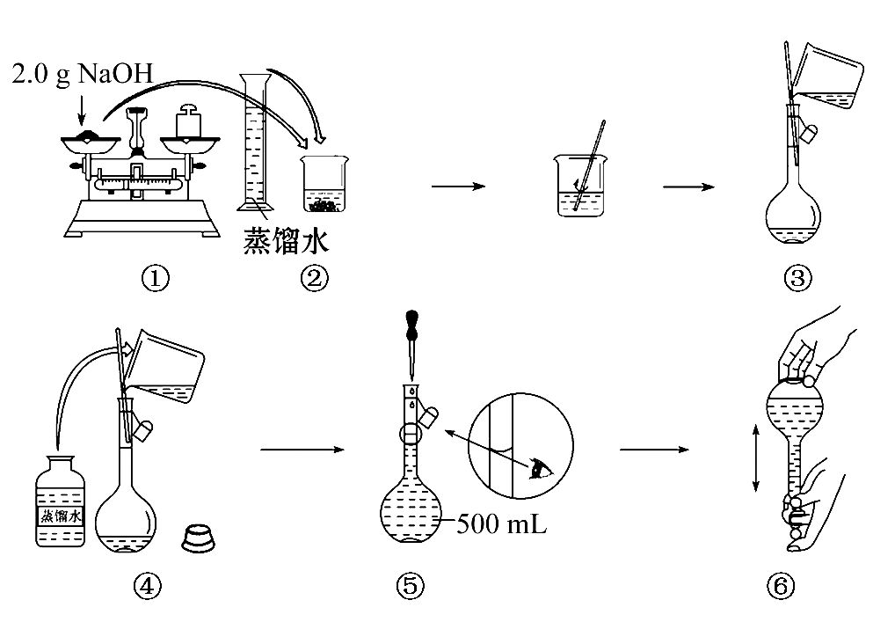
2.下图是某同学用500 mL容量瓶配制0.10 mol·L⁻¹NaOH溶液的过程:

Slide 79
该同学的错误步骤有 ( )
A.1处 B.2处 C.3处 D.4处
【解析】选C。第①步应把NaOH放在小烧杯中称量;第④步玻璃棒应接触容量瓶内壁刻度线以下的部分;第⑤步定容时应平视刻度线。

Slide 80
3.用NaOH固体配制一定物质的量浓度溶液过程中,下列操作使所配溶液浓度偏大的有 (填字母,下同);偏小的有 ;无影响的有 。
A.称量时用生锈的砝码
B.将NaOH放在纸上称量
C.NaOH在烧杯中溶解后,未冷却就立即转移到容量瓶中
D.往容量瓶转移时有少量液体溅出

Slide 81
E.未洗涤溶解NaOH的烧杯
F.定容时仰视刻度线
G.容量瓶未干燥就用来配制溶液

Slide 82
【解析】A.生锈的砝码质量比标准值大,称量的溶质质量偏大,使所配溶液浓度偏大;B.将NaOH放在纸上称量,由于NaOH易潮解,转移时会有NaOH留在纸上,溶质质量偏小,使所配溶液浓度偏小;C.NaOH在烧杯中溶解后,未冷却就立即转移到容量瓶中,导致所加水的体积偏小,所配溶液浓度偏大;D.往容量瓶转移时有少量液体溅出,导致溶质质量偏小,使所配溶液浓度偏小;E.未洗涤溶解NaOH的烧杯,溶质质量偏小,使所配溶液浓度偏小;F.定容时仰视刻度线,说明加水超过了刻度线,使所配溶液浓度偏小;G.容量瓶未干燥就用来配制溶液,对所配溶液的浓度无影响。
答案:A、C B、D、E、F G

Slide 83



Slide 84
